Slide 1
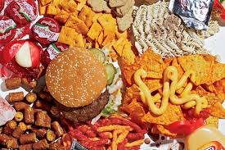
Slatko | Mcdonalds | Ljeto | Grickalice
Topljivo | Meso | Led | Slani ili ljuti
Kockice | Brza hrana | Različiti okusi | Rebrasti
Milka | Cheese | Kornet ili štapić | Pringles
Čokolada | Hamburger | Sladoled | Čips
Hranaaa
P1
L1
G1
H1
p2
l2
g2
h2
p3
l3
g3
h3
p4
l4
g4
h4
p5
l5
g5
h5
RJEŠENJE

